Slide 1

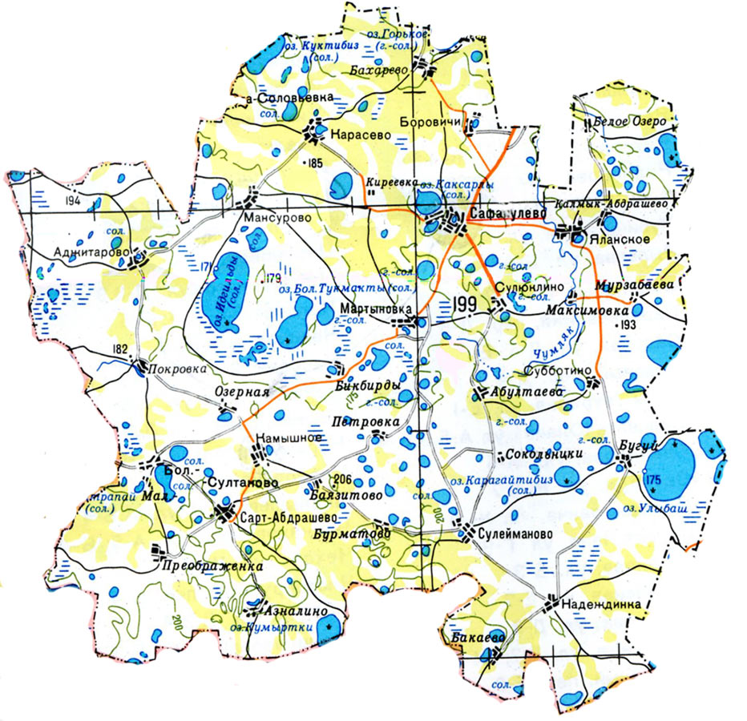
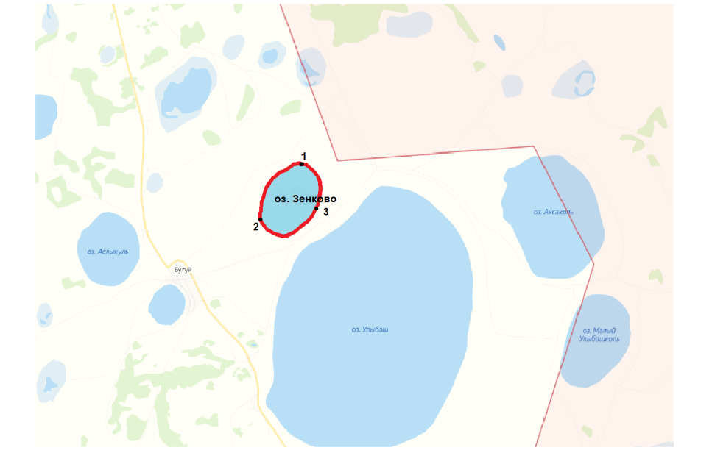
СХЕМА ГРАНИЦ РЫБОВОДНОГО УЧАСТКА
Наименование рыбоводного
участка
Описание границ рыбоводного
участка
длина (м),
ширина (м),
площадь (га)
Муниципальное
образование,
вид рыболовства
Географические координаты точек
(с использованием системы координат WGS84)
№
точ Е (долгота), N (широта)
ки
1. 62°47′55″ 54°49′42″
2. 62°47′12″ 54°49′11″
3. 62°48′9″ 54°49′13″
оз. Зенково
Площадь – 118 га
Сафакулевский район
Товарное рыбоводство
оз. Зенково
от т. 1 до т. 2 по береговой линии; от т. 2 до т. 3 по береговой линии; от т. 3 до т. 1 по береговой линии
Условные обозначения:
- Граница рыбоводного
участка
Notes:
<номер>

